Slide 1
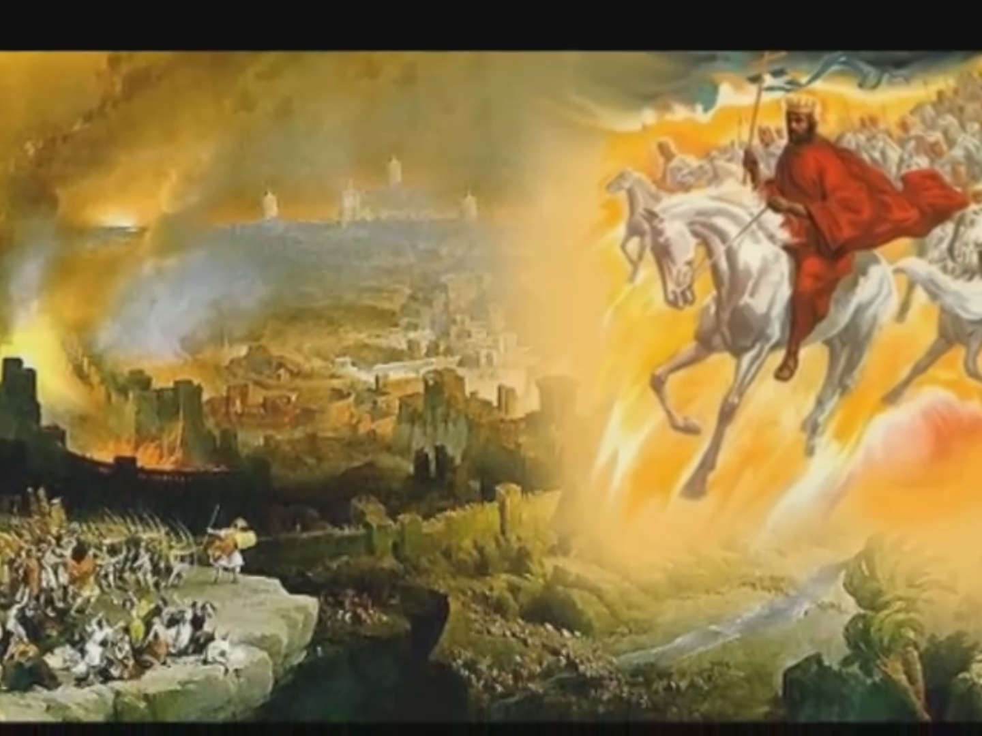
О яка то радість буде
Як Христос прийде
Вірних всіх спасенних людей
В царство забере
Всі підхопленні спасенні
У небесную блакить
З Богом і Христом щоденно
будуть вічно жить

Slide 2
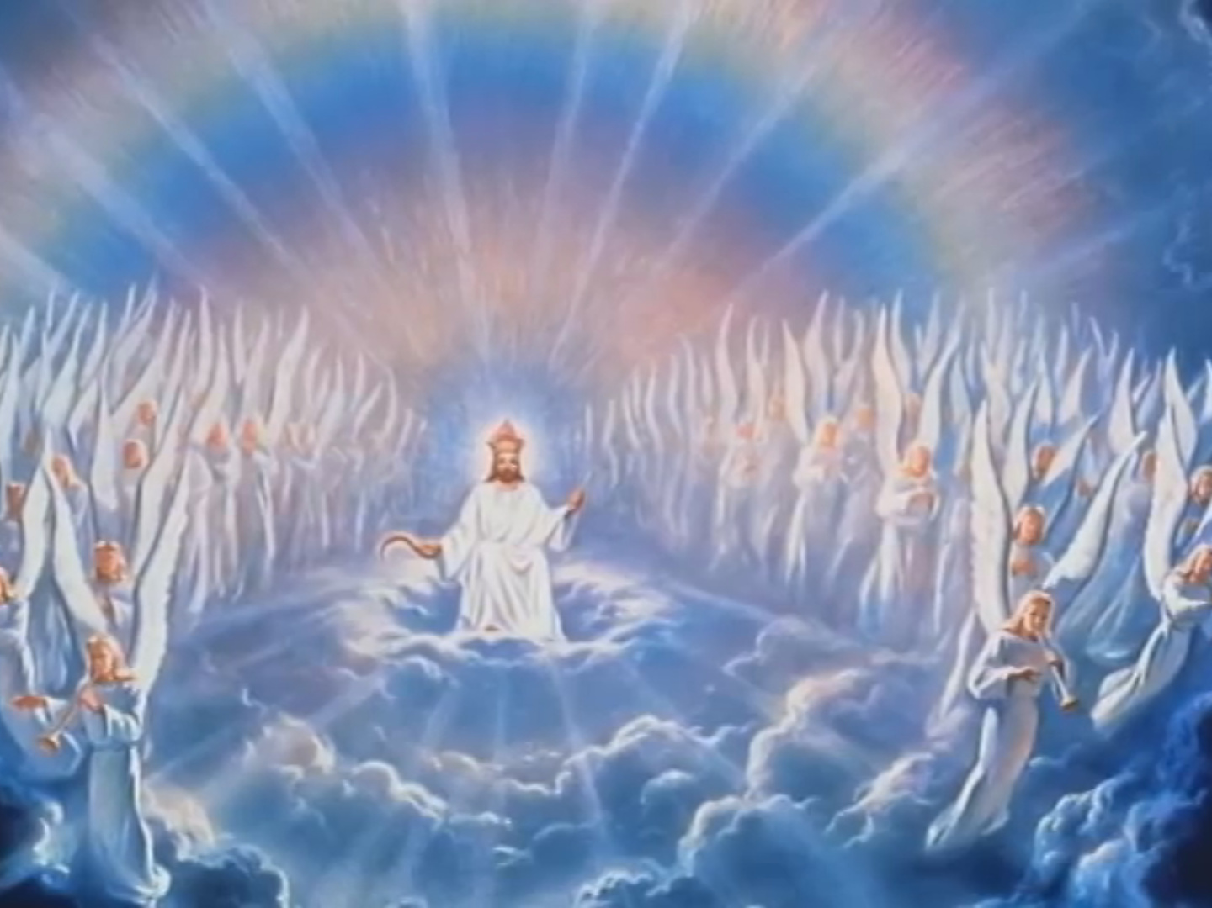
Лине пісня скрізь і всюди
радість в серці через край
Бог дає спасіння людям
ще й небесний рай
Лине пісня скрізь і всюди
радість в серці через край
Бог дає спасіння людям
ще й небесний рай

Slide 3
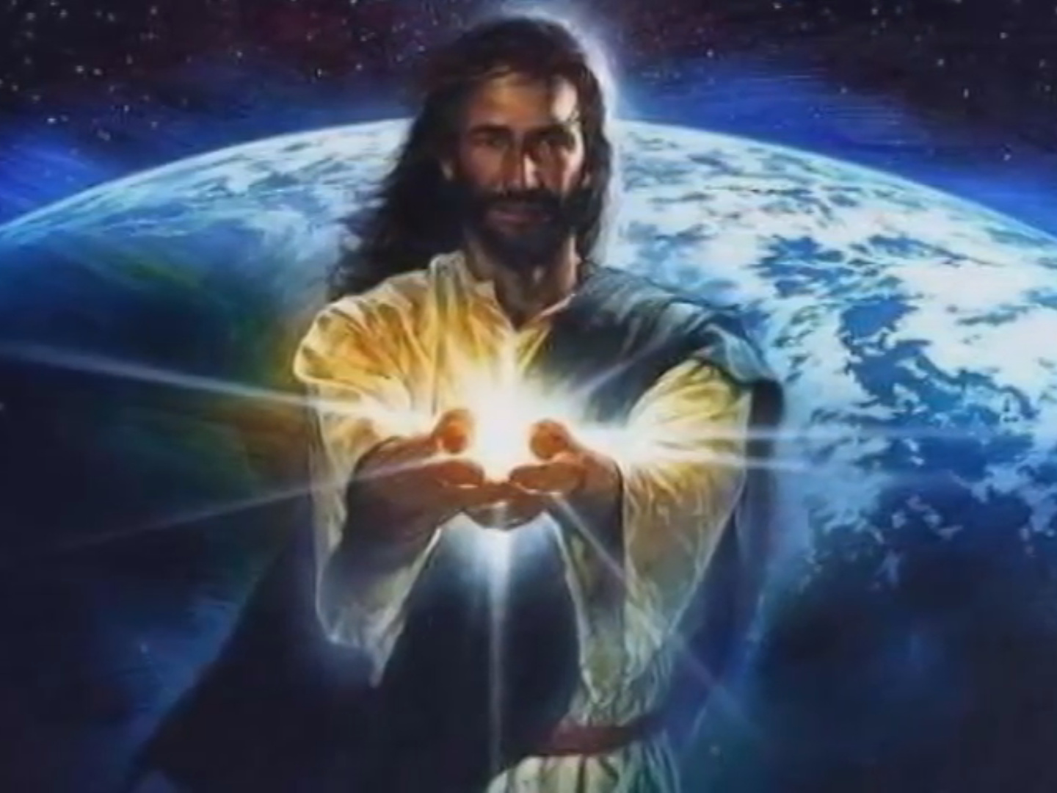
У Христі окріпла віра
і здійснилась благодать
Забриніла серця віра
і настав спокій
Нумо сестри нумо браття
не марнуйте цінний час
З молодечністю й завзяттям
заспіваймо враз.

Slide 4
Лине пісня скрізь і всюди
радість в серці через край
Бог дає спасіння людям
ще й небесний рай
Лине пісня скрізь і всюди
радість в серці через край
Бог дає спасіння людям
ще й небесний рай

Slide 5
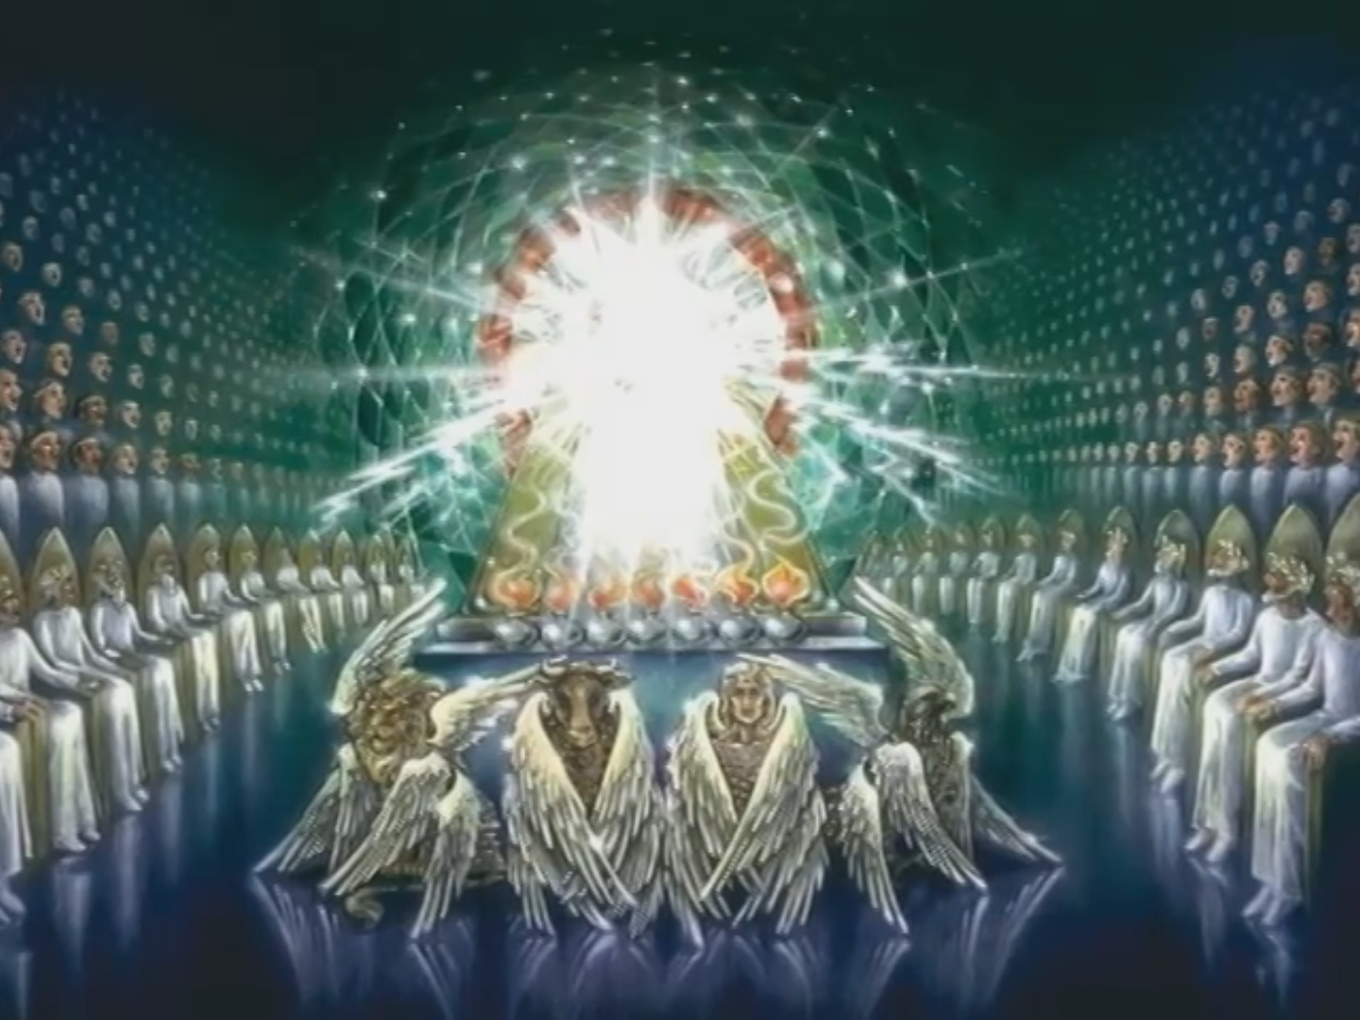
Оце я кажу бо вірю,
Що Господь прийде
За такую славну віру
Йому слава й честь
А сьогодні де лиш гляну
скрізь веселі люди всі
І радіють християни
тішаться усі

Slide 6
Лине пісня скрізь і всюди
радість в серці через край
Бог дає спасіння людям
ще й небесний рай
Лине пісня скрізь і всюди
радість в серці через край
Бог дає спасіння людям
ще й небесний рай

Slide 7
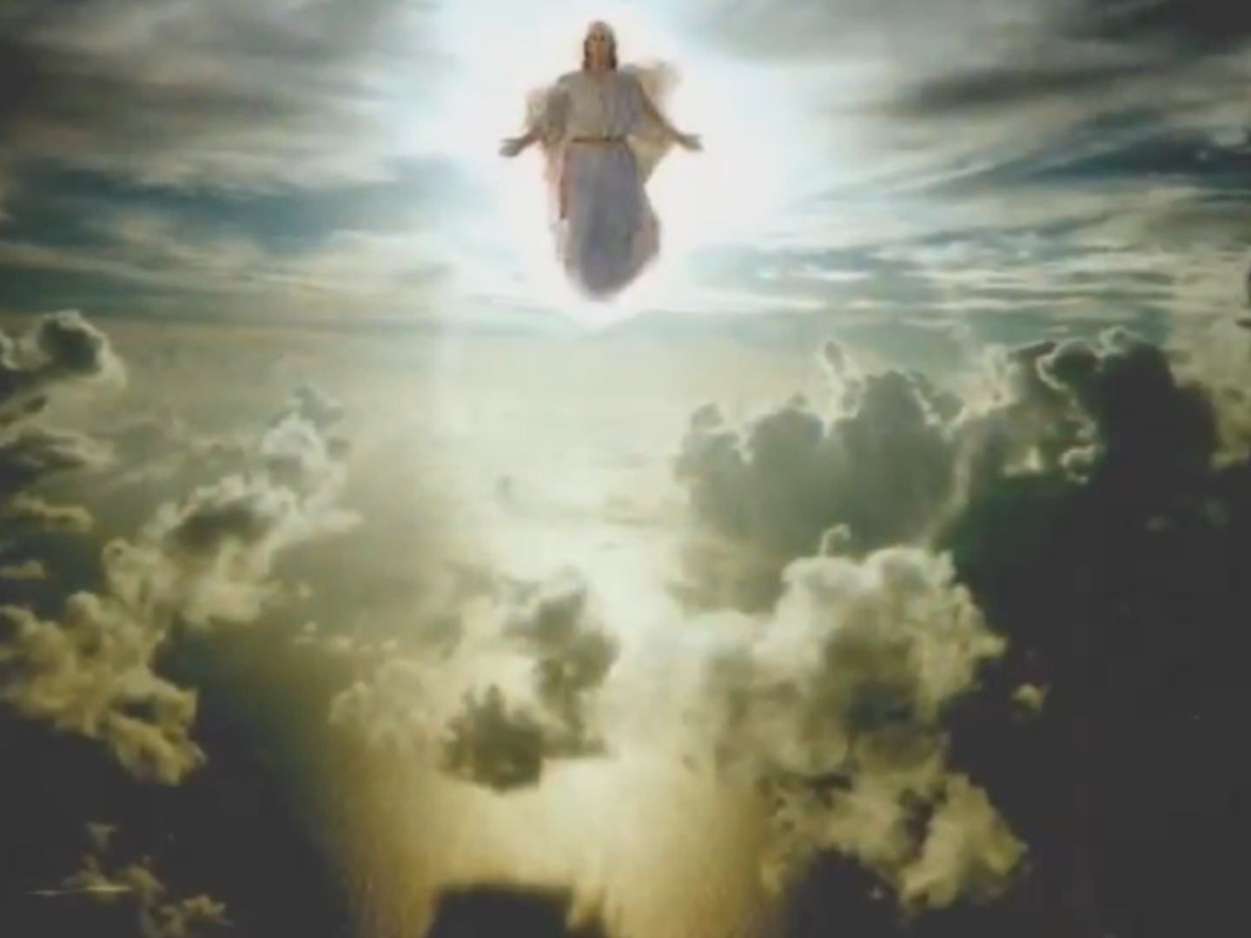
Бог дає спасіння людям
ще й небесний рай (2)

